Slide 1

IT-Workshop V25
Hvordan skrive kode som Aleksander vil like
Av Aleksander L. Fedøy

Slide 2
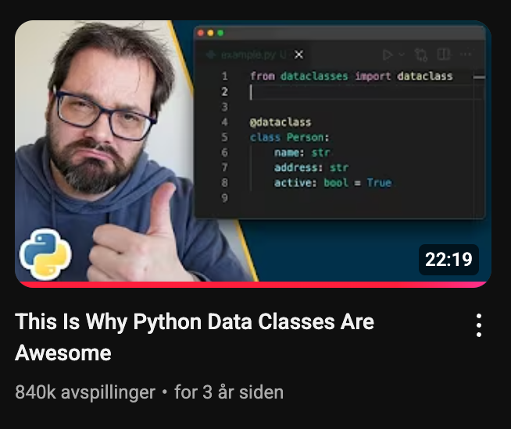
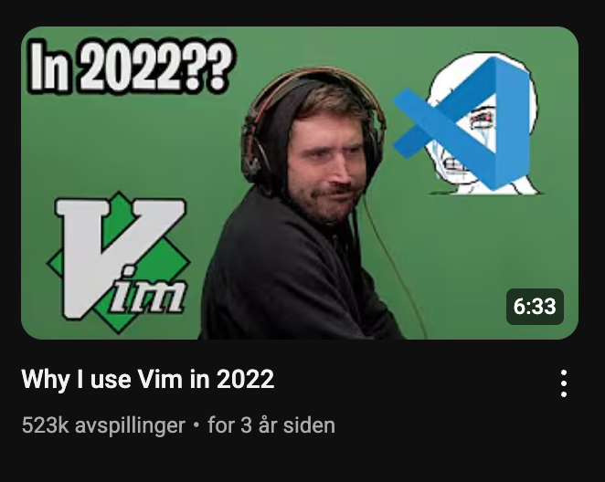
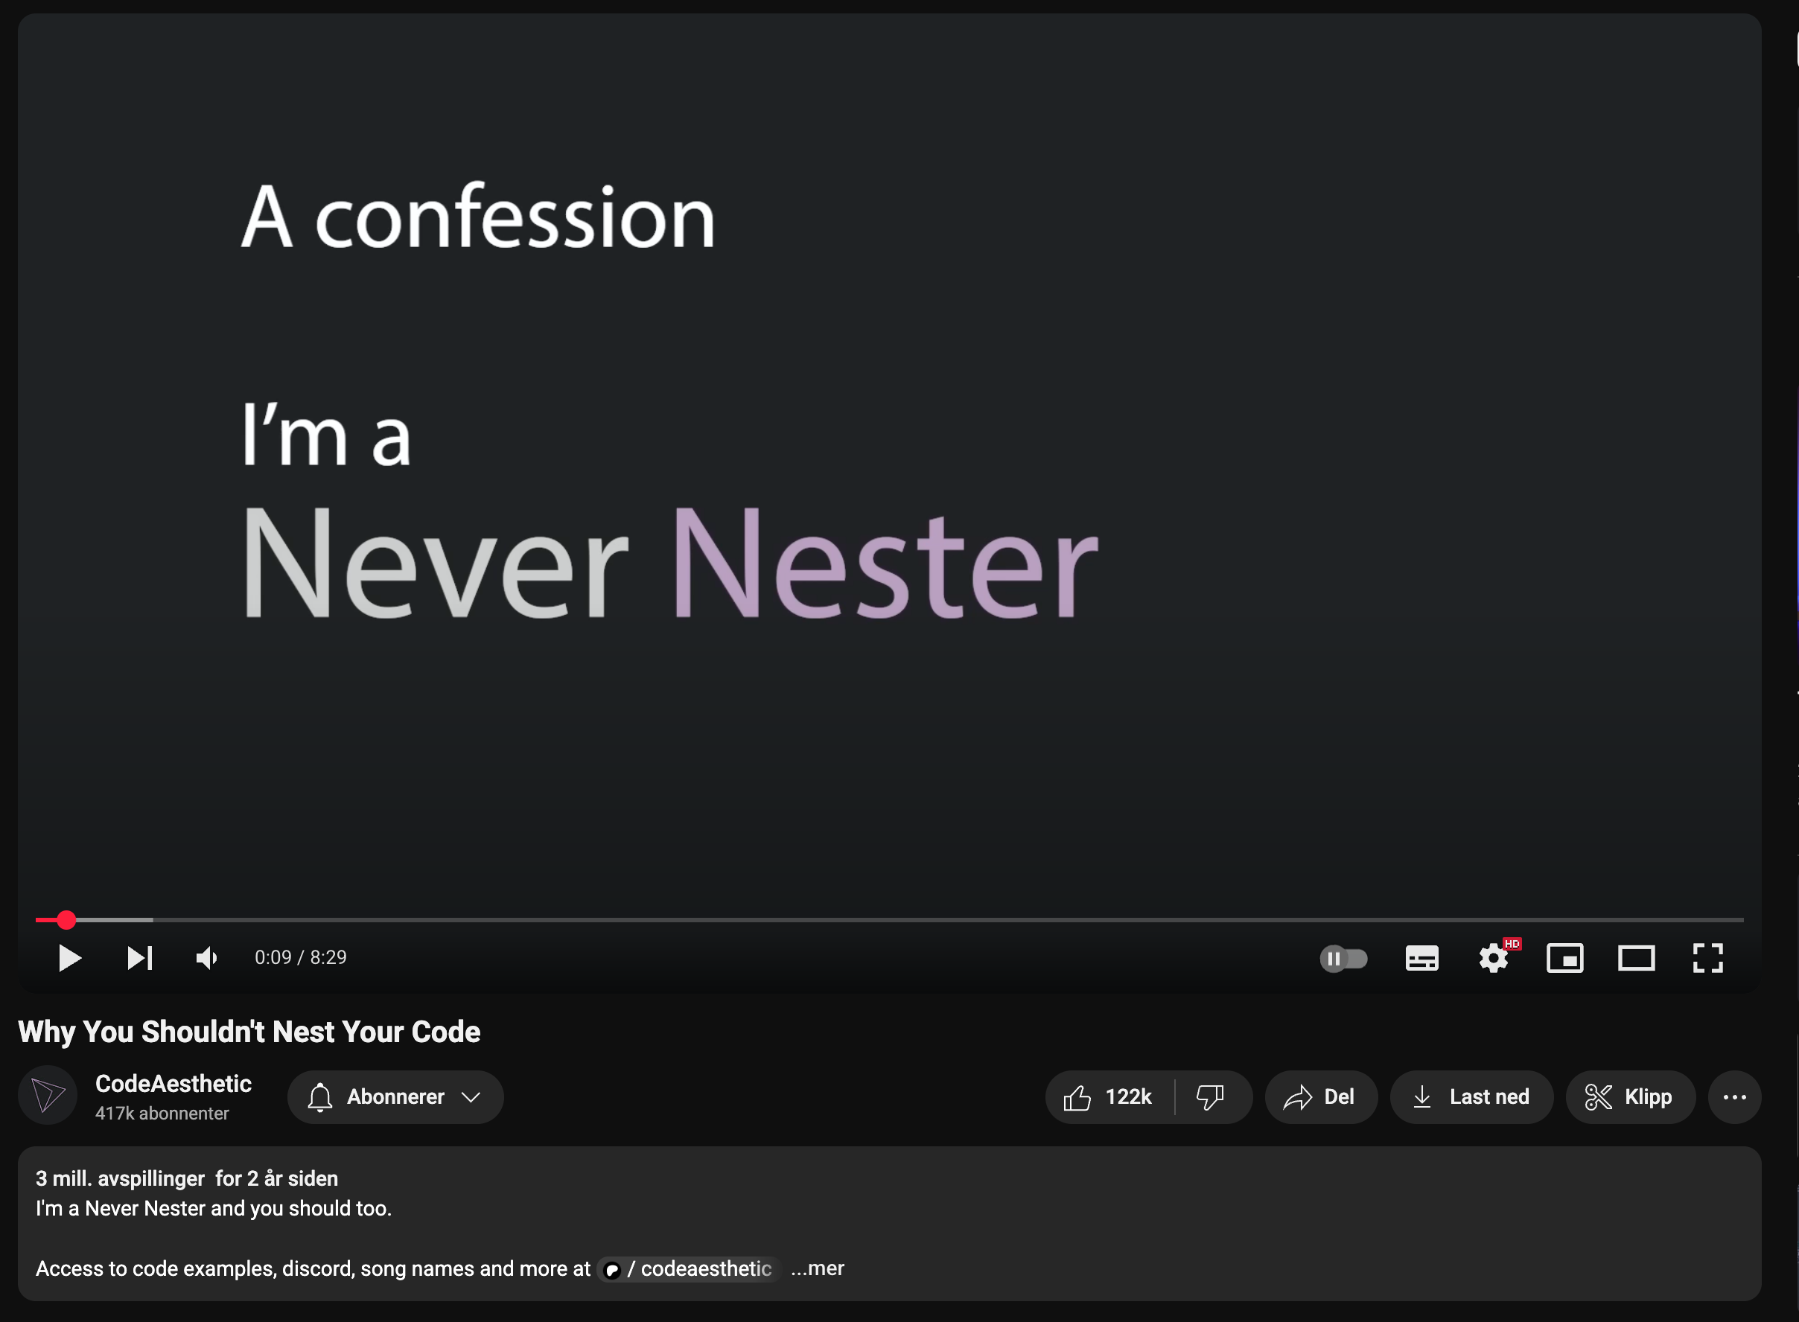
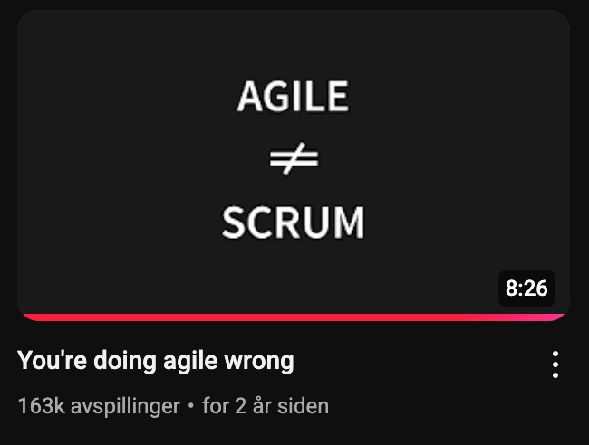

Slide 3
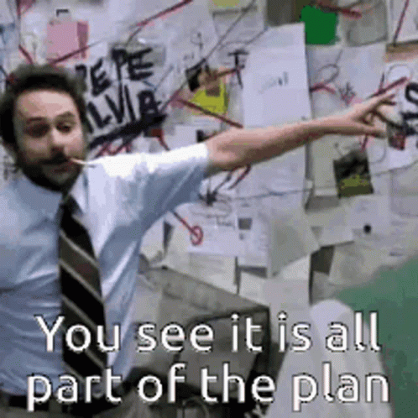
Plan for workshopen
1. Hvorfor er god kode viktig?
2. Introduksjon til if-invertering og tidlig returnering
3. Live refaktorisering
4. Opggavejobbing

Slide 4
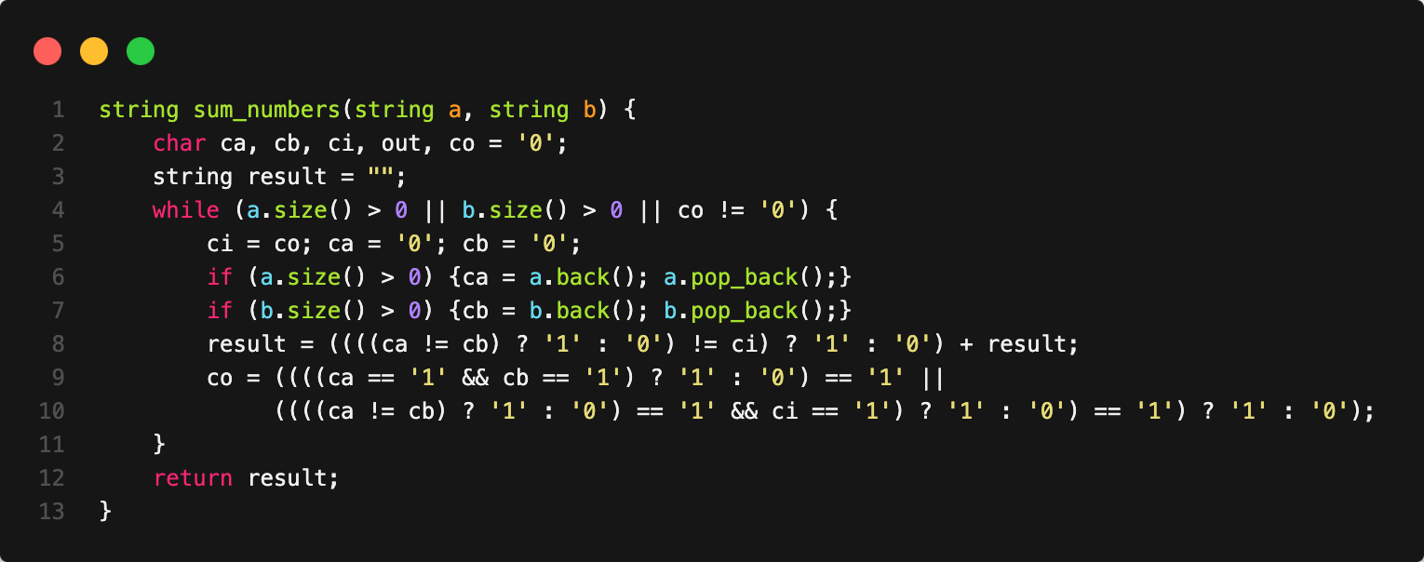
Hvorfor er god kode viktig?

Slide 5
Hvorfor er god kode viktig?
Vi har begrenset "mental RAM»
Å skrive bedre kode skjerper deg som utvikler

Slide 6
IF-INVERTERING

Slide 7
Hva er if-invertering?
Handler om å snu logikken i en if-setning til dens motsatte (negasjon)
if (erGyldig) → if (!erGyldig)

Slide 8
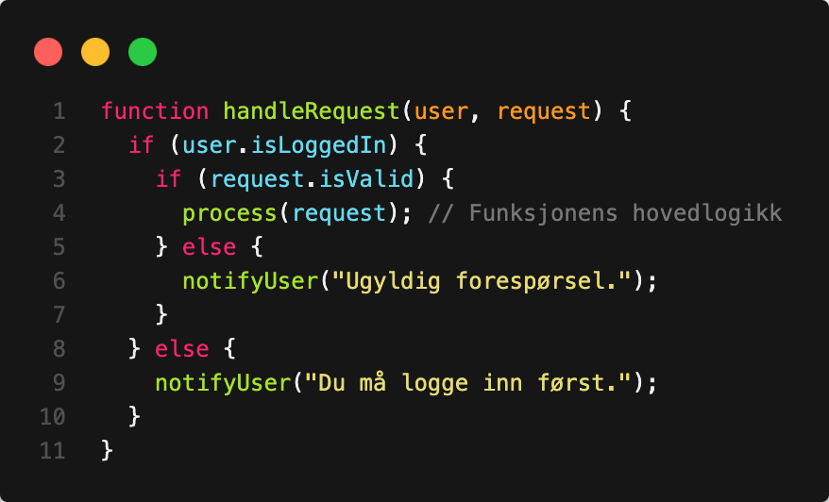
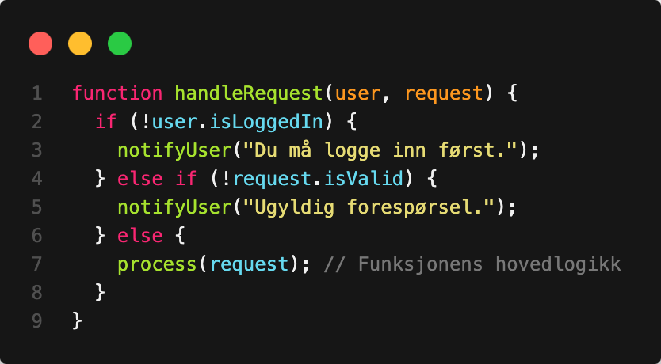
Hva er if-invertering?

Slide 9
TIDLIG RETURNERING

Slide 10
Hva er tidlig returnering?
Handler om å avslutte en funksjon så snart svaret er kjent

Slide 11
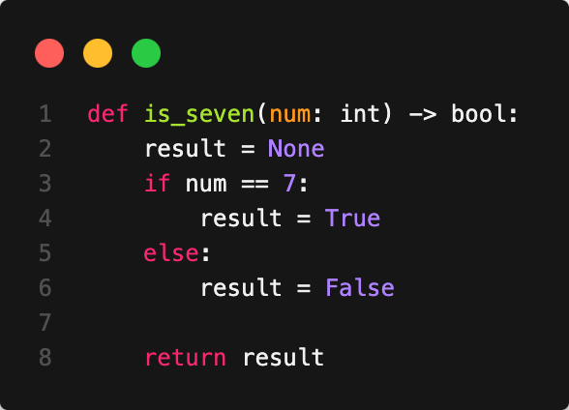
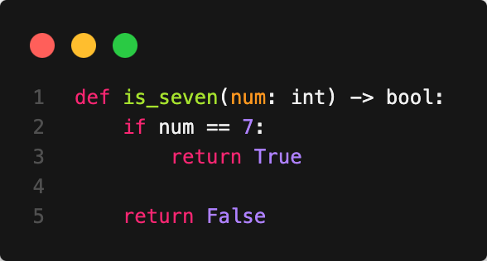
Hva er tidlig returnering?

Slide 12
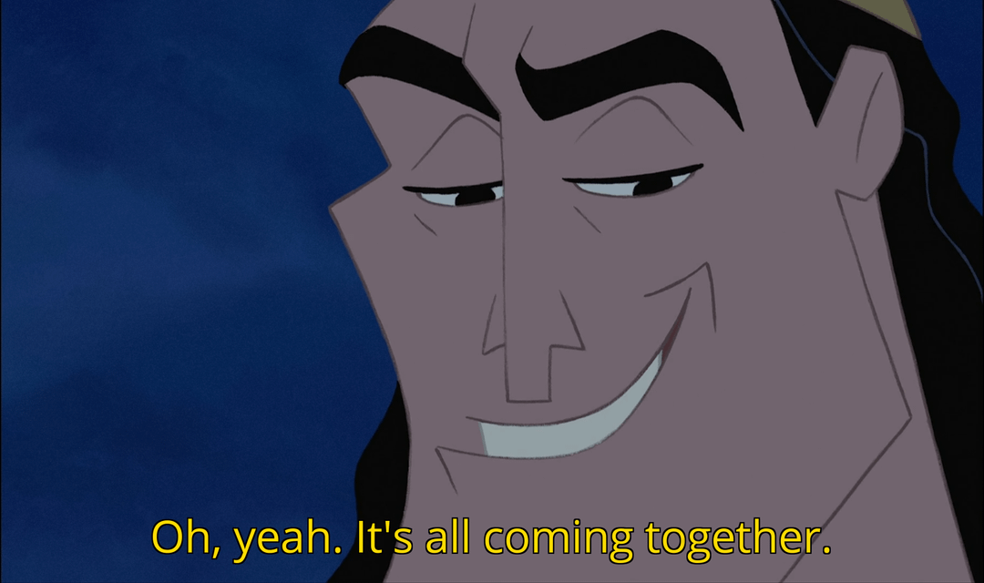
Hvorfor passer if-invertering og tidlig returnering så godt sammen?

Slide 13
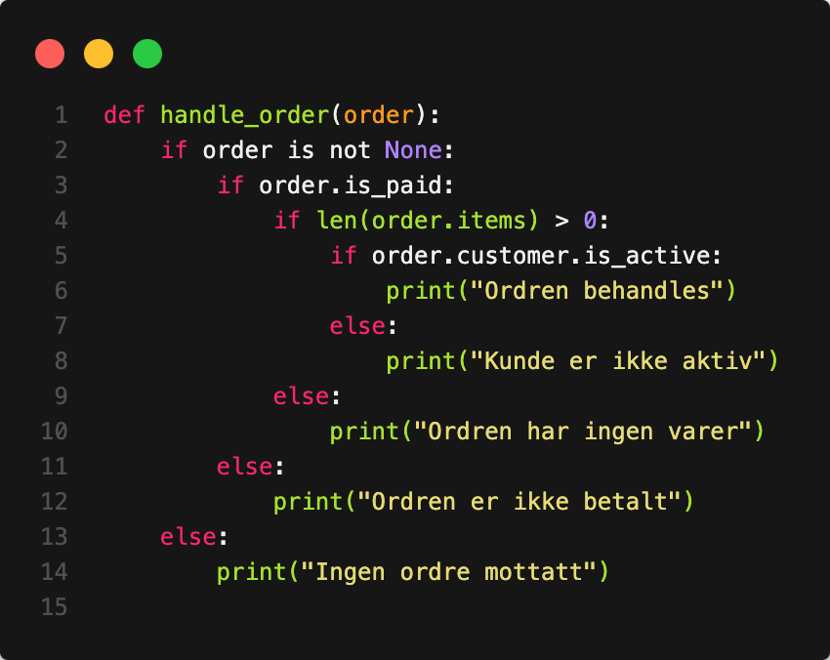
Hva er ‘galt’ med denne koden????

Slide 14
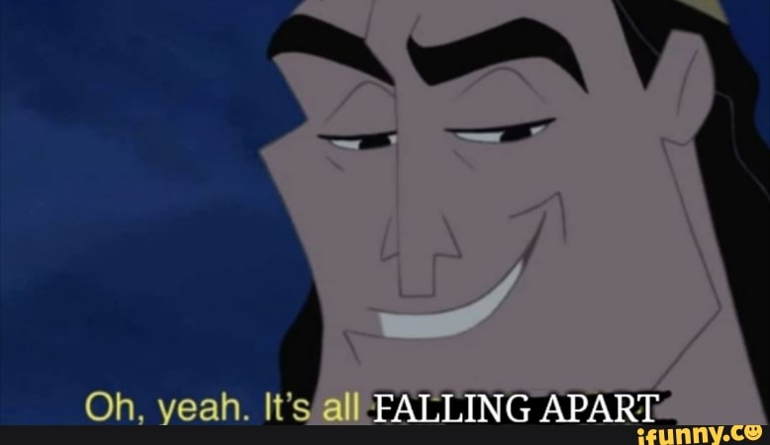
Q&A

Slide 15
Praktisk øving
bit.ly/455DOwE
Oppgavene ligger under /tasks

Slide 16
Takk for meg!

